Slide 1

5G+TSN异构网络时钟同步算法
汇 报 人：陈相
指导老师：陈彩莲老师
2023年2月27日星期一
Notes:
题目需要修改，测试平台不要提，凝练出一个特色

Slide 2

目 录
1
研究背景及现状
2
研究框架及内容
3
研究成果与计划

Slide 3
目 录
1
研究背景及现状
2
研究框架及内容
3
研究成果与计划

Slide 4
研究背景
工业通信网络要求高可用性、可靠性和有限的低延迟。传统工业以太网彼此之间相对封闭，互不兼容。
工业4.0（I4.0）和未来工厂（FoF）提出了移动性和可扩展性要求。传统无线网络传输延迟大，距离短。
目前主流工业以太网络协议
各种无线网络
目前主流无线网络协议
协议名称 | 运作组织 | 代表厂家
EtherNet/IP | ODVA | 罗克韦尔自动化公司
PROFINET | PROFIBUS国际组织 | 西门子
EtherCAT | EtherCAT协会 | 德国倍福公司
POWERLINK | EPSG | ABB
CC-LINK | CC-Link协会 | 日本三菱
协议名称 | 网络延迟 | 传输距离
LTE网络 | 6ms | 远距离
WIFI | 6ms | 远距离
Zigbee | （1-3)ms | 短距离
传感器网络 | 9ms | 远距离
5G网络 | 1ms | 远距离
主体网络
5G
TSN
各种工业以太网
IEEE 802.1时间敏感网络（TSN）标准旨在提高标准以太网的实时能力。TSN被广泛认为是工业控制系统专有技术的长期替代品。
第五代（5G）移动/蜂窝技术设计为支持超可靠低延迟通信（URLLC）。5G有望满足无线领域工业系统的严格要求。
仅有线连接不足以满足未来工业系统的要求。5G和TSN系统的融合运行对于实现工业网络中的端到端确定性连接至关重要。
Notes:
时钟同步放下一页

Slide 5
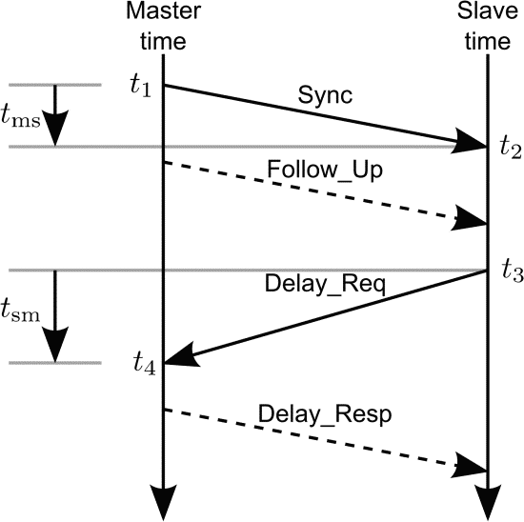
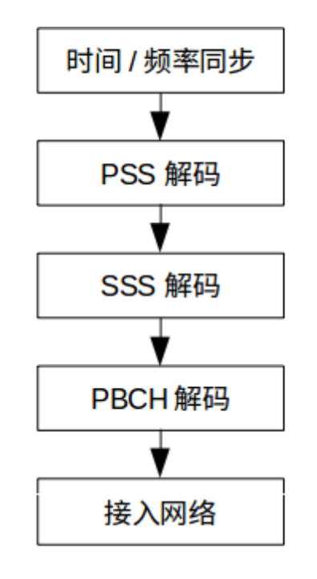
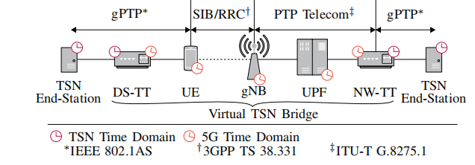
研究背景
时钟同步是5G+TSN融合的基础与关键
TSN中的时间同步基于IEEE 802.1AS标准[13]的广义精度时间协议（gPTP） 网桥架构时钟同步
gPTP是IEEE 1588标准定义的著名精度时间协议的一个概要
PTP的操作如图1所示。在主时钟和从时钟之间捕获四个时间戳
PTP基于偏移校正和延迟校正校正时钟差
网桥架构时钟同步
在5G两端协议转换处计算驻留时间，使得两端TSN网络同步
接收端和发射端在时间域和频率域同步
常用方法为互相关检测和自相关检测
核心思路即通过基站广播SIB数据包，使得在终端在接入小区的过程中实现一次同步，并在一段时间后进行周期性广播来进行校正以保证精度
TSN时钟同步
5G+TSN融合时钟同步
5G时钟同步
时偏估计：
计算透明时钟：
接入时估计传播延迟:
频偏估计：
时钟修正：

Slide 6
研究现状
直接调度
同步误差研究：
时间对准误差（TAE）^{[1][2]}：
参考时间粒度误差（RTGE）^{[3][4]}：
到达时间估计误差（ToA）^{[5][6]}：
同步机制研究
可调度性
可靠性
可扩展性
时间冗余调度 ^{[7]}：数据流备份，应对瞬时故障
空间冗余调度 ^{[8]}：路径备份，应对链路故障
现有工作局限：依靠现有的网桥架构，5G内部依靠参考时钟而非TSN时钟进行同步。
并且缺乏对当前误差的补偿。
[1] S. S. Craciunas, “Scheduling Real-Time Communication in IEEE 802.1Qbv Time Sensitive Networks,” RTNS, 2016.
[2] R. Serna Oliver, et al. “IEEE 802.1Qbv Gate Control List Synthesis Using Array Theory Encoding,” in RTAS, 2018.
[3] N. G. Nayak, “Incremental Flow Scheduling and Routing in Time-Sensitive Software-Defined Networks,” TII, 2018.
[4] J. Yan, “Injection Time Planning: Making CQF Practical in Time-Sensitive Networking,” INFOCOM, 2020.
[5] R. Mahfouzi, “Stability-aware integrated routing and scheduling for control applications in Ethernet networks,” DATECE,2018.
[6] A. A. Atallah, “Routing and Scheduling of Time-Triggered Traffic in Time-Sensitive Networks,” TII, 2020.
[7] Z. Feng, “An Efficient Pro-active Fault-Tolerance Scheduling of IEEE 802.1Qbv Time-Sensitive Network,” TII, 2020.
[8] D. Ergenç and M. Fischer, “On the Reliability of IEEE 802.1CB FRER,” IEEE INFOCOM, 2021​.

Slide 7
研究现状
参考文献 | 研究内容
Evaluating the Performance of Over-the-Air Time Synchronization for 5G and TSN Integration(2021) | 对5G-TSN网络环境进行了端到端（E2E）分析，评估了基于两种同传播延迟估计方法引入的传播延迟误差。
Cross Domain Clock Synchronization Based on Data Packet Relay in 5G-TSN Integrated Network(2021) | 提出了一种基于数据包中继的跨域时钟同步方法。该方法将5G网络视为逻辑TSN网桥，引入了时钟域补偿技术来估计5G定时消息的驻留时间。
Evaluating the Performance of Over-the-Air Time Synchronization for 5G and TSN Integration(2021) | 验证了边界时钟方法进行时间同步的准确性。研究了无线时间同步的频率和可伸缩性
依靠现有的网桥架构，5G内部依靠参考时钟而非TSN时钟进行同步。并且缺乏对当前误差的补偿。

Slide 8
目 录
1
研究背景及现状
2
研究框架及内容
3
研究成果与计划

Slide 9
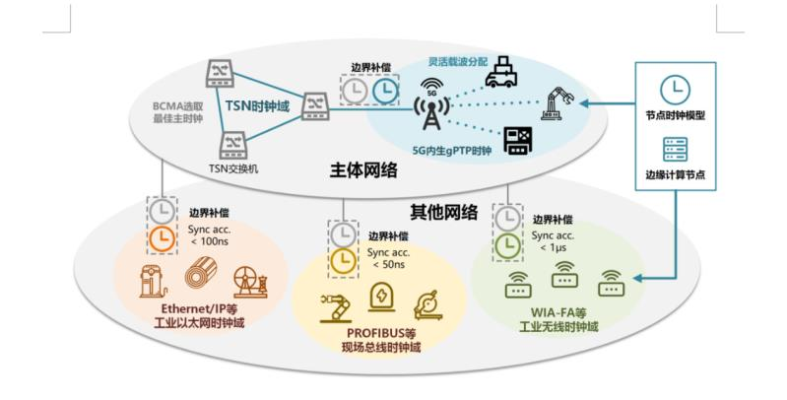
研究内容一：混合架构时钟同步机制
考虑到工业现场实际情况，采用骨干网络与多个较小无线岛的混合解决方案。
Notes:
架构特点，考虑的需求，架构和其他的区别
现在设计对象的上层架构和下层架构

Slide 10
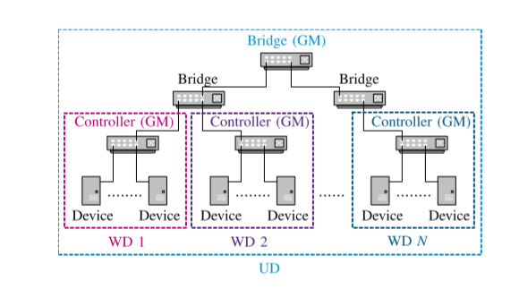
整个网络形成大的ud，每个tsn聚落形成小的wd

Slide 11

研究内容一：混合架构时钟同步机制
Bridge
WD 1
WD 2

Slide 12
仍然做透明时钟情况下的同步，但是：
1，边界采用双向同步
针对多个TSN时钟区域，通过透明时钟的方法依次同步下来，误差逐渐增加
也就是说，两个TSN时钟，一个5G时钟域，构成“一跳”，从这个角度，优化多“跳误差”

Slide 13
网桥为了避免开销只让边界时钟采用双向测量同步到TSN
混合架构使得每个5G节点双向同步到TSN，
延迟问题？（补偿处理
开销问题？

Slide 14
Bridge 1
Bridge n
Bridge 2,3,…,n-1
Multi-Bridge
System
WD 1
WD N

Slide 15
对于集成5G和TSN系统中的时间同步，3GPP中考虑了两种主要的时钟模型。这些时钟模型符合IEEE 802.1AS标准，描述如下。边界时钟–在边界时钟解决方案中，5G无线电接入网络（RAN）可直接接入TSN主时钟。5G RAN通过自己的信令和程序向用户设备（UE）提供定时信息。UE基于定时信息同步TSN设备。透明时钟–在透明时钟解决方案中，时间同步是通过交换PTP消息实现的。TSN主控台和TSN设备之间的任何中间5G或TSN实体都会更新PTP消息以更正在实体中花费的时间。
考虑了用于集成5G和TSN系统中空中时间同步的边界时钟模型，如图3所示。5G RAN可以直接访问TSN大师级时间。这可以通过与TSN主时钟直接连接或通过支持PTP的底层传输网络实现。我们考虑后一种情况，即gNB根据传输网络上的IEEE 802.1AS消息与位于核心网络中的用户平面功能（UPF）互连，与TSN主控时间同步。

Slide 16
gPTP定义了两种类型的时间感知系统（TAS），即1）时间感知终端站（TAE）和2）时间感知网桥（TAB）。TAS可以是从实体或主实体。每个时域只有一个主实体。此外，主实体（在gPTP范围内称为特级主实体（GM））充当时间感知网络（TAN）内所有从属实体的参考时间源。TAN与一个或多个时域相关联。因此，TAS可以同时成为不同时域中的成员。在工业场景中通用时域（UD）和工作时钟域（WD），如图1所示。UD在整个网络中建立。时间刻度通常以国际原子时间（TAI）表示。UD用于调整整个网络的流程，例如事件跟踪顺序，与WD相比，UD的要求更宽松[6]。WD跨越较小的网络段建立，拓扑结构较不复杂。WD通常是自由运行的时钟，因此不参考绝对时间刻度。WD用于调整要求严格的流程，例如闭环控制，并具有严格的要求。

Slide 17
Omri等人[9]讨论了5G新无线电（NR）中的同步过程，并确定了存在广泛新频率范围的时频同步是5G NR系统中的主要挑战。
5G与TSN的无缝集成作为虚拟TSN网桥（VTB）呈现为符合标准的TSN网。因此，指定的时间同步机制适用于VTB向TSN网络的边界。尚未指定VTB内定时信息的分布[5]。
Gptp：UD用于调整整个网络的流程，例如事件跟踪顺序，与WD相比，UD的要求更宽松[6]。WD跨越较小的网络段建立，拓扑结构较不复杂。WD通常是自由运行的时钟，因此不参考绝对时间刻度。

Slide 18
研究框架
大规模5G+TSN异构网络时钟同步机制
混合架构设计
时钟模型，时延模型，架构设计。初始化参数
同步精度提升
累积误差补偿与校验更新
进行时间戳修正，使得其满足大规模节点下的性能要求
保证稳定性，避免故障
测试平台
搭建及验证
仿真验证性能+测试平台网络流量调度验证
Notes:
每个章节四个字，短语，描述清楚，架构设计，同步算法，测试验证

Slide 19
研究框架
混合架构
时钟模型
时延模型

Slide 20
研究内容一：时钟模型与时延模型
时钟模型
时延模型
对于随机延迟部分进行推导
化简求和得到
约束条件
当每个无线岛规模满足 时，可以忽略随机延迟部分，仅对固定延迟进行估计优化
Notes:
问题描述（目标）：做的方法，技术建模，参数设计，解决的程度

Slide 21
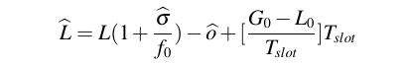
研究内容一：混合架构时钟同步机制
研究目标
针对工业异构网络的差异化通信需求，设计基于混合架构的初始化同步机制
有线部分的初始化同步采取GPTP同步方案
GPTP定义了两种类型的时间感知系统 (TAS)，它们是时间感知终端站 (TAE) 和时间感知桥 (TAB)。 TAS 可以是从属实体或主实体。 每个时域只有一个主实体。 此外，在 GPTP范围内称为大师 (GM) 的主实体充当时间感知网络 (TAN) 内所有从属实体的参考时间源。 TAN 与一个或多个时域相关联。 因此，TAS 可以同时成为不同时域的成员。
因此混合架构中的无线网络部分可以视为GPTP中的一个单独的时域存在
有线部分
无线部分的初始化同步则通过优化后的广播同步完成，根节点将计数k=0嵌入同步报文广播发送，接收到的节点将计数k进行k+1设定为本地级别并向下一级发送包含k+1的广播同步报文。
每次间隔为一个时隙。从时钟会接收到通过中间的若干个来自主时钟的参考时间戳G，并记录下本地时间L。若干组时间戳交换后通过线性回归得到频差和时钟偏差的估计值
无线部分

Slide 22
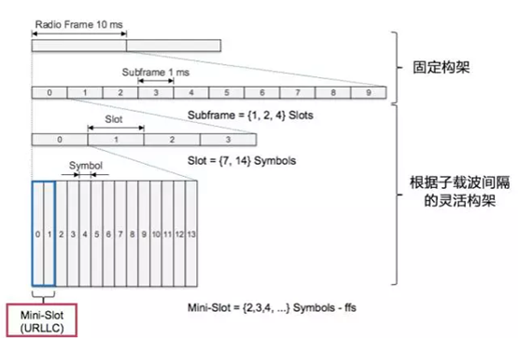
研究内容二：累积误差补偿与校验更新
调整载波间隔：
在进行时间戳修正后，时钟同步对于传输延迟的计算精度提高了，但是由于无线有线传输的不确定性，当传输延迟较大时，计算的误差也会增加，从而增加累积误差。
累积误差造成的影响取决于同步过程中时隙的大小，时隙决定了同步精度的精度上限，当节点数目增多时，同步延迟增大，时隙长度对累积误差的影响就更明显。
5G中无线帧和子帧的长度是相同的，无线帧为10ms，子帧长度为1ms
5G中一个时隙包含的ofdm符号数量为14，不同的载波间隔下每个子帧包含的时隙数量不同
ssb(时钟同步报文)固定占有4个ofdm符号，所以不同的子载波间隔下ssb的持续时间和周期不同，5G子载波间隔是可调整的
利用5G网络子载波间隔的可分配这一特性，通过增大子载波间隔来减少子载波数量，减少ofdm的符号长度，从而降低时延，减少累积误差。
在大致的传输环境一定的情况下，相干带宽是相同的，子载波间隔(即子载波带宽)越大，子载波数量越少，每个子载波的带宽越大，产生频率选择性衰弱的可能性越高(信号带宽大于相干性带宽时才会发生)。 因此在需要根据需求再利用均衡器进行补偿。
缩小载波间隔以满足同步需求
利用均衡器补偿
迭代反馈
Notes:
是一个trade off问题，但并不存在一个综合性能指标，需要使用者根据自身需求来判断两者优先级，默认是以时钟同步精度优先
三个部分分别对应内容。

Slide 23
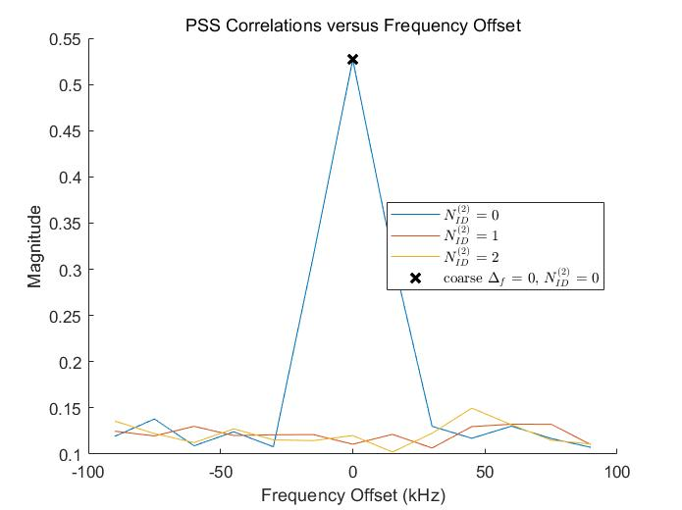
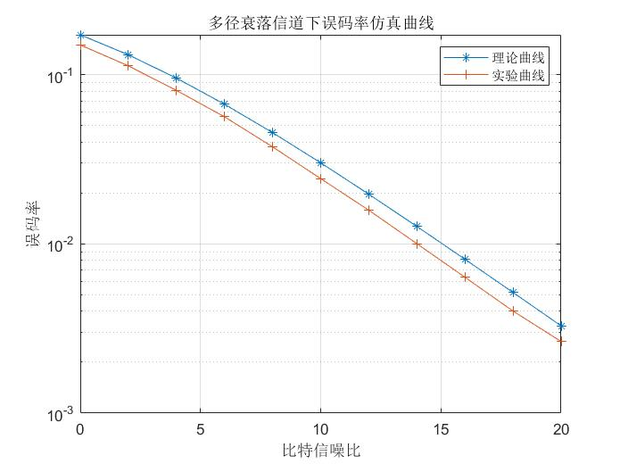
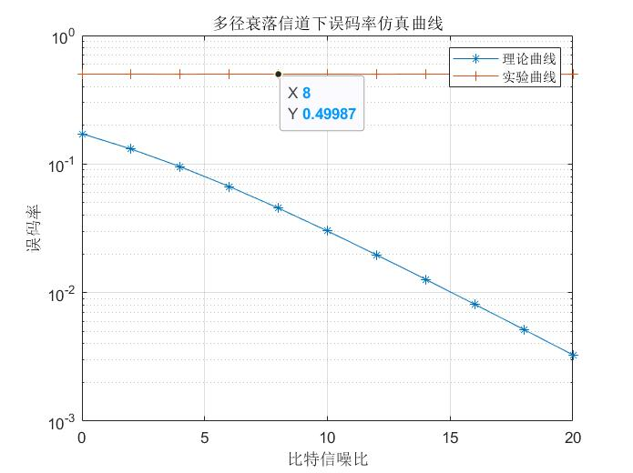
研究内容二：累积误差补偿与校验更新
单跳实验
通过仿真和实物验证累积误差补偿对于大规模异构网络时钟同步的影响
单跳误差优化结果

Slide 24
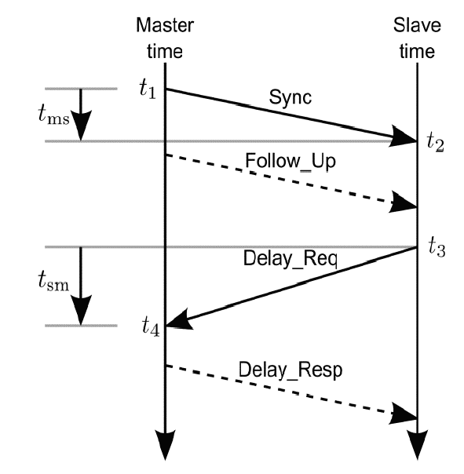
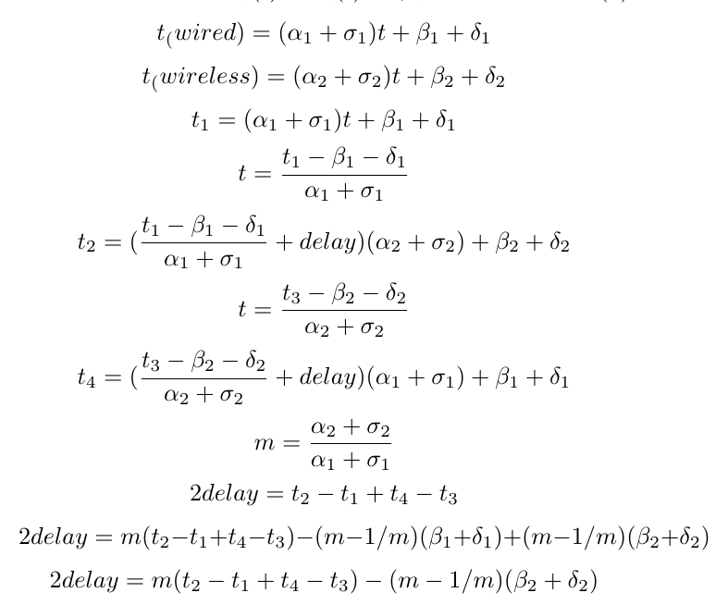
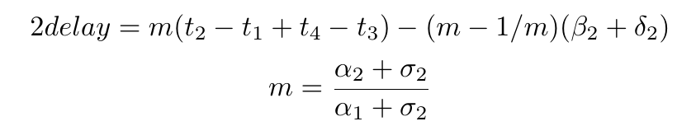
研究内容二：累积误差补偿与校验更新
研究目标
针对大规模网络存在的累积误差问题进行分析与补偿
误差来源
同步误差随着跳数增加不断累积
时隙长度影响端到端延迟
研究思想
补偿时间戳
调整载波间隔
时间戳

Slide 25
Beaconless asymmetric energy-efficient time synchronization scheme (BATS) [13] has been recently proposed to reduce the energy consumption and computational complexity of battery-powered, low-cost sensor nodes. BATS, which is based on one-way message dissemination and time translation for its multi-hop extension, is conceptually equivalent to the extension based on multiple “reference points” of the flooding time synchronization schemes. The direction of message dissemination, however, is reversed to improve the energy efficiency of sensor nodes by reducing the number of message exchanges, and most of the distributed synchronization tasks are centralized at the head to relieve the computational burden of the gateway nodes.
单向时钟同步的依据
为了降低电池供电的低成本传感器节点的能耗和计算复杂度，最近提出了无信标非对称节能时间同步方案(BATS)[13]。BATS是基于单向消息传播和时间转换的多跳扩展，在概念上等同于基于泛洪时间同步方案的多个“参考点”的扩展。而消息传播的方向则相反，通过减少消息交换的次数来提高传感器节点的能量效率，分布式同步任务大部分集中在头部，以减轻网关节点的计算负担。

Slide 26
作为利用单向消息传播的节能WSN时间同步方案的一种更简单但更有效的多跳扩展方案，并将其应用于BATS和ftsp。
TSn与5G网络也是一种非对称网络，可以采用该反向时钟同步
本文的作用是提供一种5G+TSN多跳时钟同步的拓展方案
但总的来说，与时间同步精度相比，对能量消耗和计算复杂度方面的关注相对较少。特别是在多跳无线传感器网络中，中间网关节点不仅要承担中继消息的任务，而且还要承担子代节点和自身的各种计算任务。因此，在保持同步精度的前提下，既能最小化能量消耗，又能降低计算复杂度，是资源受限型传感器节点时间同步方案设计的关键。

Slide 27
同步算法全部在头部（TSN）部分完成，以降低复杂度，并且以前的同步方案没有多跳拓展方面的分析
在这方面，使用线性回归进行时钟参数估计由于其简单性在WSN上下文中是有意义的，事实上，大多数具有代表性的WSN时间同步方案，包括FTSP和RBS，都依赖于这种方法。
去找到5G网络对于精度方面的限制，类似这样的：
即使使用相对简单的时钟参数估计程序，RSP也会受到资源受限的传感器节点的低成本mcu(即32位单精度浮点数)的有限精度所导致的数值误差的影响:具体而言，RSP的提倡者建议使用足够大的SI来减轻数值误差对时钟参数估计的影响。
5G网络节点浮点精度限制？
找到5G的限制，现在TSN逆向同步网络中将不存在这种限制

Slide 28
一方面，当时间戳和传感器节点的测量数据一起收集到头部时，需要根据头部的参考时钟翻译传感器节点相应的硬件时钟时间戳，以估计测量事件的准确时间。另一方面，当头部发出命令通知传感器节点执行协同操作(例如，节能MAC协议的睡眠和唤醒以及相干采样应用)时，命令中携带的时间戳必须转换为目标传感器节点的硬件时钟时间
逆向同步时时间戳的处理
时间戳转化涉及浮点数除法，所以需要在计算资源更多的TSN一端进行。

Slide 29
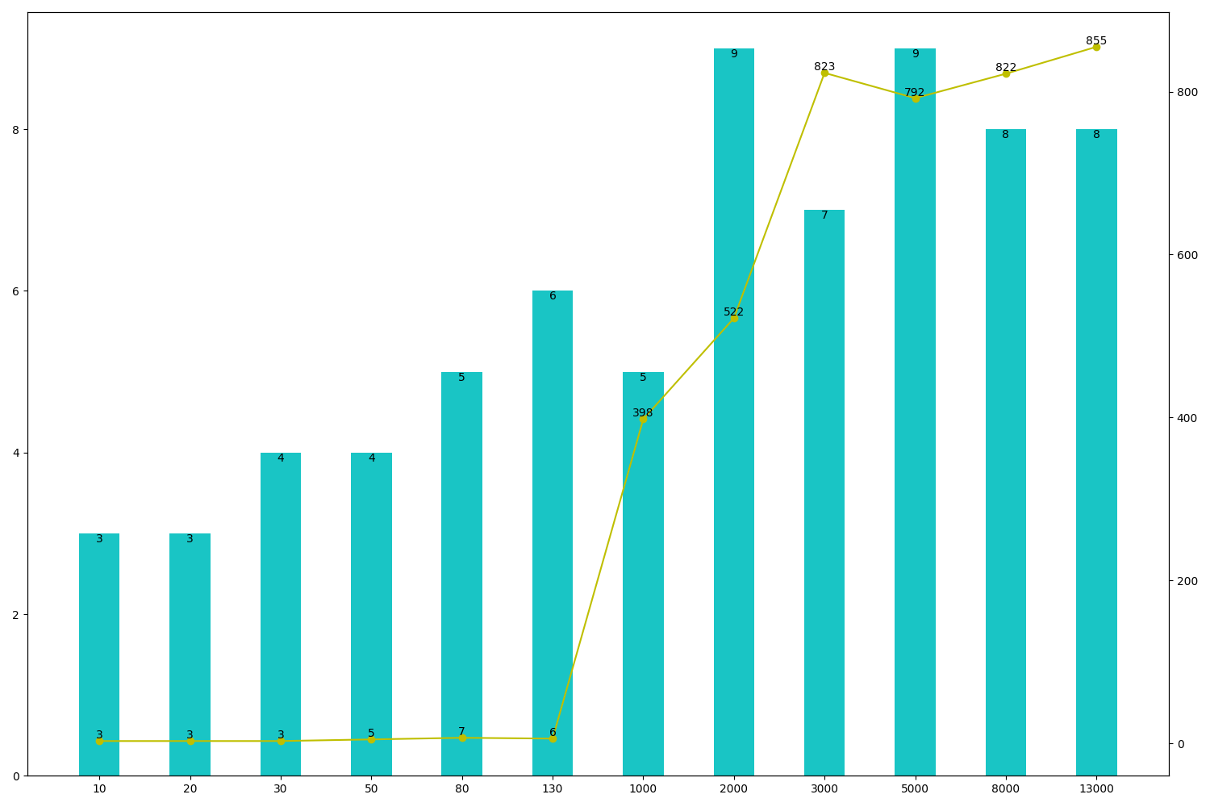
研究内容二：累积误差补偿与校验更新
多跳成果
通过仿真和实物验证累积误差补偿对于大规模异构网络时钟同步的影响
累积误差优化对同步精度的影响随着节点数量提升而增加

Slide 30
研究内容二：累积误差补偿与校验更新
原有的网络拓扑同步规则将会保留，以节省传输资源，因此需要更新的就是新增的网络节点的本地校验。
由于新增的无线终端节点分布的不确定性，如果直接取与有线主时钟的主从关系，势必要从其他的原有节点中取得原有的网络参数值，从而带来更多的跨机传输开销，因此选择将其作为一个新增的局域网络，和就近的无线节点进行同步，即将该对接的无线节点视为之前混合架构中的高精度有线主时钟，并采用之前的同步优化规则对新增节点进行同步，这样可以有效节省计算开销，并且由于原有无线节点已经进行过累积误差优化，这样所带来的误差在可接受的范围内
网络拓扑校验更新
全局校验的生成。由于原有拓扑网络节点的离线或故障，或者当同步精度漂移较大时，则需要对原有架构参数进行更新，重新计算频偏和时偏的估计值。每次全局校验更新都需要从其他节点中获取数据，会产生极大的传输开销，而且这部分的更新校验是不可避免的。
为了降低全局校验更新带来的跨节点传输开销，混合架构可以在结构内优先进行数据的计算，生成一些中间的结果，最后只将这些中间结果传输至出现同步问题需要进行全局校验的节点。这些中间结果能够代替原始数据完成校验的运算，保证了校验更新的正确性，并且相较于原始数据，中间结果能够将多个数据块运算成一个数据块，节省了跨节点传输的开销。
全局的校验更新

Slide 31
目 录
1
研究背景及现状
2
研究框架及内容
3
研究成果和计划

Slide 32
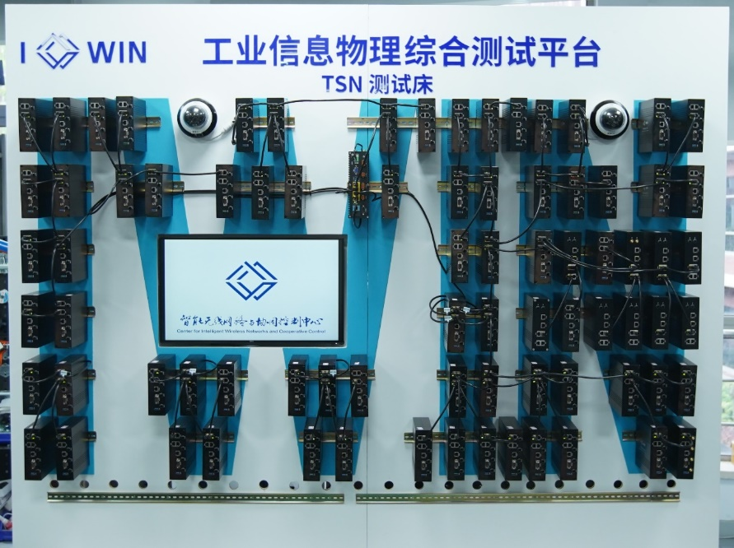
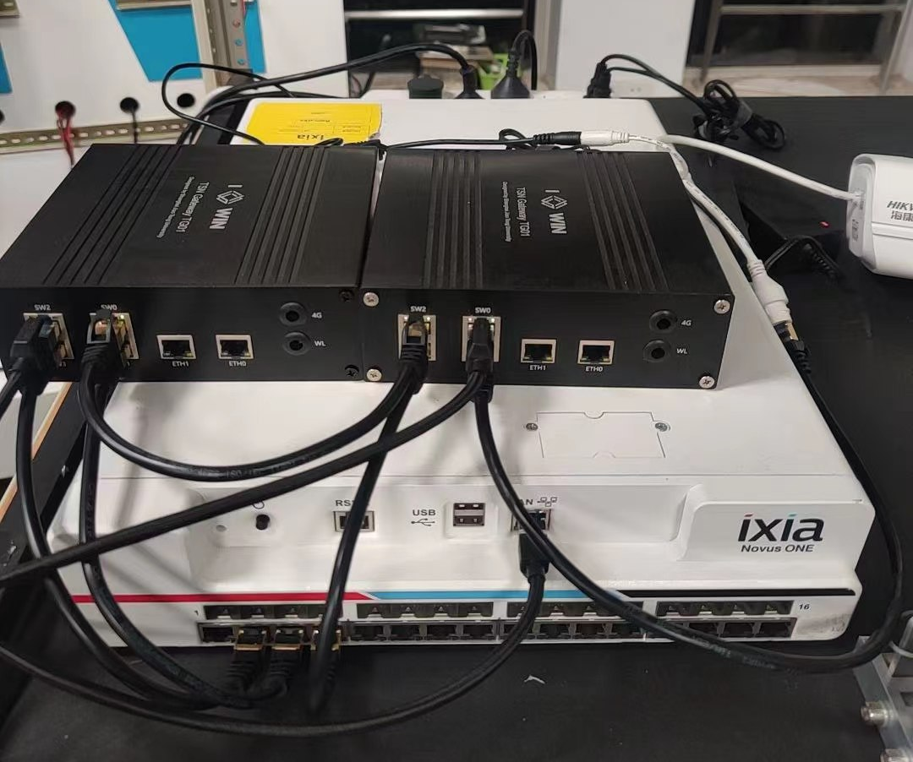
研究成果与计划
存在的问题：
缺乏支持TSN的终端系统，无法控制数据流注入时间，算法验证困难
网关VLAN支持能力有待提升，TSN门控与协议转换无法同时使能
解决方案：
通过ixia测试仪模拟TSN终端，发送不同属性的数据流用于算法验证和展示
更新版本，升级到LS1028网关，利用测试仪对TSN门控能力进行测试验证
a) TSN测试床^{[1]}
b) 网络测试仪^{[1]}
[1]依托国家重点研发计划《面向智能工厂的现场级工业物联网关键设备研发》，编号：2018YFB1702100
Notes:
时钟同步最终还是要服务于流量调度，所以通过实验室平台进行门控能力测试

Slide 33
研究成果与计划
研究内容 | 内容分解 | 2020 |  | 2021 |  |  | 2022 |  | 2023
 |  | 9 |  | 3 |  | 9 | 3 | 9 | 1
内容一：混合架构同步机制 | 1.1：有线网络同步
 | 1.2：无线网络同步
 | 1.3：融合同步机制
内容二：累积误差修正 | 2.1：载波间隔调整
 | 2.2：累计误差补偿
内容三：校验更新 | 3.1:局部校验更新
 | 3.2：全局校验更新
专利与小论文 | 4.1：专利
 | 4.2：小论文
大论文 | 5.1：TSN网关远程配置实现
预期目标：发表一篇专利与一篇小论文，先将论文内容整理为专利10月份投出，11月投出论文

Slide 34
敬请各位老师批评指正，谢谢！!

